Slide 1

Science des données de santé
Dr Thibaut FABACHER
GMRC
CHU Strasbourg

Slide 2

Présentation de l’UE

Slide 3
Présentation
Médecin de santé publique
Spécialisé en biostatistique et science des données
Thèse de science TAL

Slide 4
Planning S1
02/10 : Introduction
05/10-24/10 : Data Management
26/10 – 31/10: Description des données de santé
2/11-07/11: Visualisation des données de santé
09/11-27/11 : Analyses reproductibles
30/11 : Synthèse

Slide 5
Déroulement des séances
1 h de restitution
3 h de cours tutoré
3 h de TP

Slide 6
Outils nécessaires
Logiciel R : https://cloud.r-project.org/
Logiciel Rstudio : https://cloud.r-project.org/
Lien vers le Github : https://github.com/DrFabach/sciDoCours
Python : Google colab

Slide 7
Ressources
Google
R for Data Science : https://r4ds.had.co.nz/index.html
Machine Learning, Tom Mitchell, McGraw Hill, 1997
Hands-On Machine Learning with Scikit-Learn, Keras, and TensorFlow, 3rd Edition

Slide 8
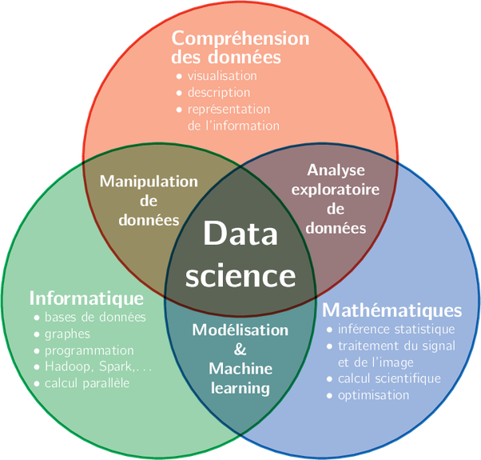
Domaine de la science des données

Slide 9










Plan

Slide 10
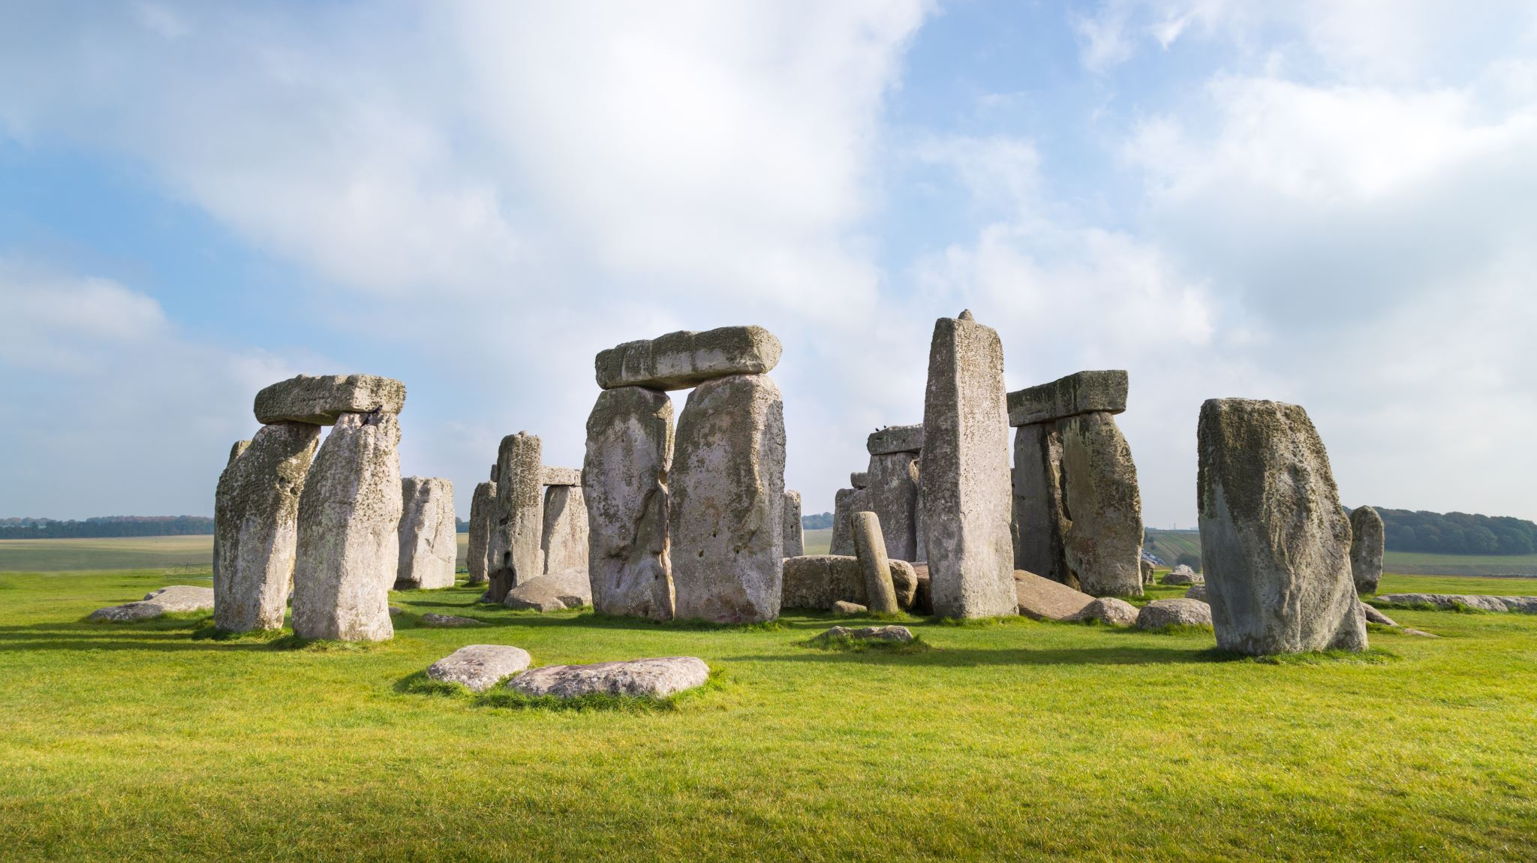
Historique

Slide 11
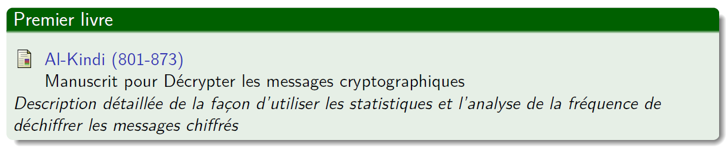
Historique : Les débuts de la statistique
Présente depuis le début de l’humanité
Recensement du bétail
Suivi du cours des marchandises
Recensement de la population (Rome Antique )

Slide 12
Historique : Les débuts de la statistique
Présent dans différents domaines scientifiques
Démographique, John Graunt estime la population de Londres à partir des registres paroissaux (1662)
Astronomie, méthode des moindre carrré pour calculer la trajectoire de Cérès (1801)
Physique (Thermodynamie : décrire le comportement de gaz )
La statistique permet de comparer des données expérimentales à un modèle mathématique censé décrire ces données.

Slide 13
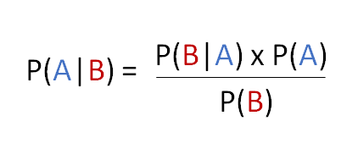
Historique : Les débuts de la statistique
Fondateur de la statistique moderne :
Laplace, 1809, Théorème central limite
Bayes 1763
Notes:
nbiteration=1000
nbtirage = 1000
dist_sum=c()
for(i in 1:nbiteration){
tirage = c()
for(j in 1:nbtirage){
tirage= c(tirage,sample(c(0,1),1))
sum_1 = sum(tirage)
}
dist_sum=c(dist_sum,sum_1)
}
hist(dist_sum)

Slide 14
Historique : XXème Siècle
Science à part entière, 1919, première chaire de statistique à l’université de Londres
Début des applications industrielles
Avènement de l’ordinateur en 1940
La statistique, une discipline née dans un monde sans informatique et pauvre en données.

Slide 15
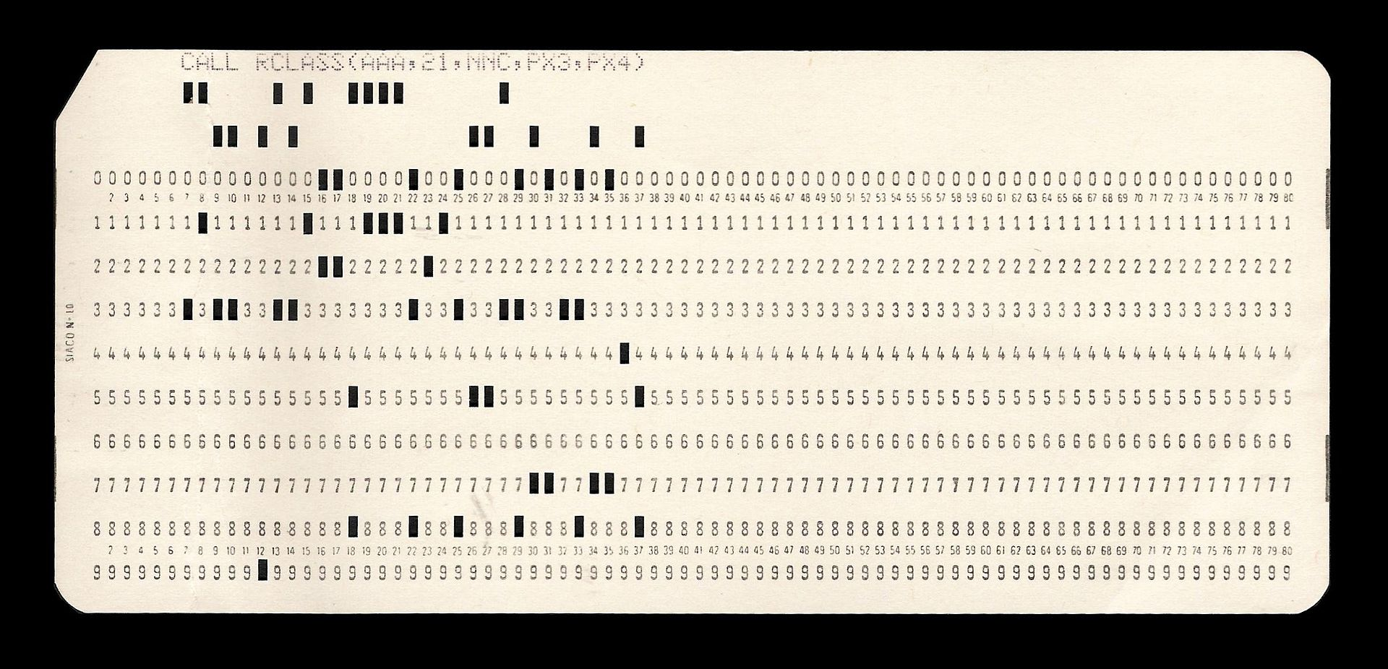

Slide 16
Historique : Les deux statistiques
Les statistiques descriptives et exploratoires
Résumés, représentations graphiques
Décrire
Mettre en évidence des relations

Slide 17
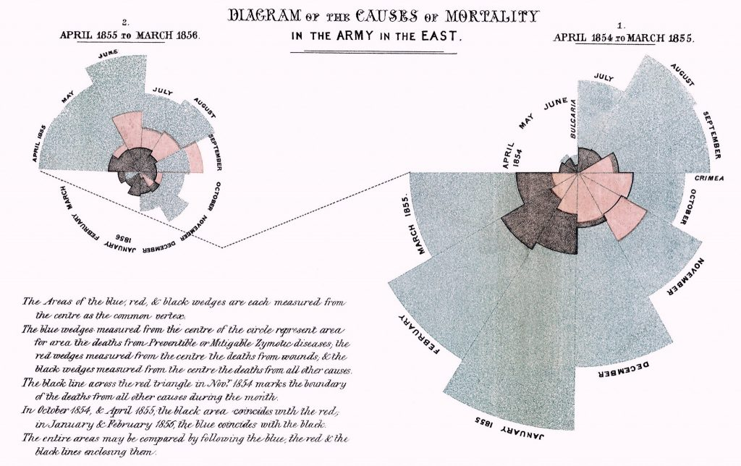

Slide 18
Historique : Les deux statistiques
Les statistiques inférentielles et confirmatoires
Expliquer
Prédire

Slide 19
Historique : Les courants de pensée
Fréquentiste : repose sur la loi des observations prob(données|hypothèse)
Bayésianisme : combine l’information apportée par les données avec les connaissances a priori prob(hypothèse|données)
Hygiène mentale : https://www.youtube.com/watch?v=x-2uVNze56s

Slide 20
Historique : XXème Siècle
1956 : Naissance de l’intelligence artificielle
1958 : Perceptron
1965, H. Simon : « des machines seront capables, d’ici vingt ans, de faire tout travail que l’homme peut faire »
Années 70 : IA Winter
Années 80 : Système Expert
Années 2010 : Retour en force du deeplearning : IBM Watson (Jeopardy), Alpha GO

Slide 21

Définitions

Slide 22
Statistique, IA, Science des données ?
Statistique « Ensemble des méthodes qui ont pour objet la collecte, le traitement et l’interprétation de ces données »
IA « Ensemble de théories et de techniques mises en œuvre en vue de réaliser des machines capables de simuler l’intelligence humaine »
Définitions Larousse

Slide 23


Slide 24
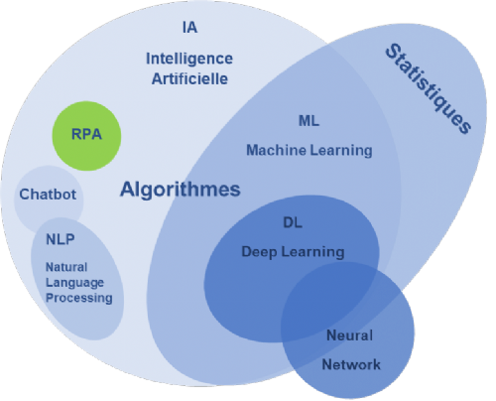
Statistique, IA, Science des données ?
https ://www.daf-mag.fr/Thematique/fonction-finance-1242/Breves/Les-Deeptech-secours-Controle-Gestion-quelles-applications-Machine-Learning-RPA-342807.htm

Slide 25
Statistique, IA, Science des données ?
https ://fr.wikipedia.org/

Slide 27
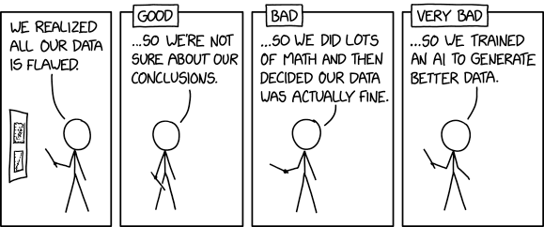

Slide 28
Science des données en santé
Recherche clinique : Statistique
Génomique : Big Data
Imagerie : Réseaux de neurones
Dossier médical : TAL
Epidémiologie, Cartographie, Médecine prédictive, Médecine personnalisée, Médicaments ...

Slide 29
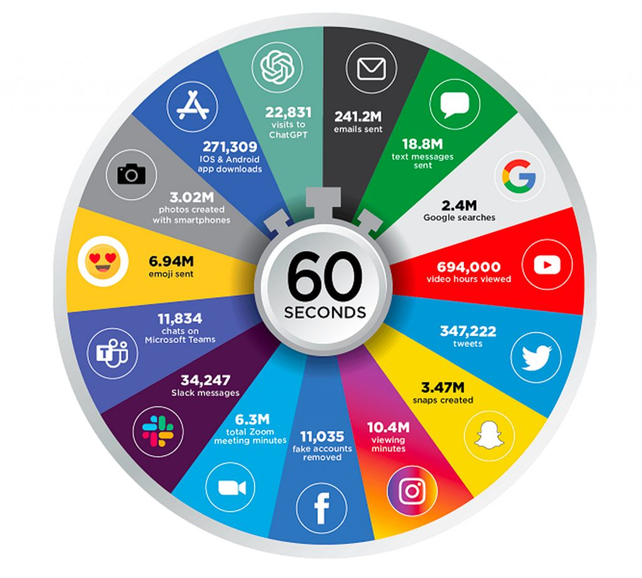
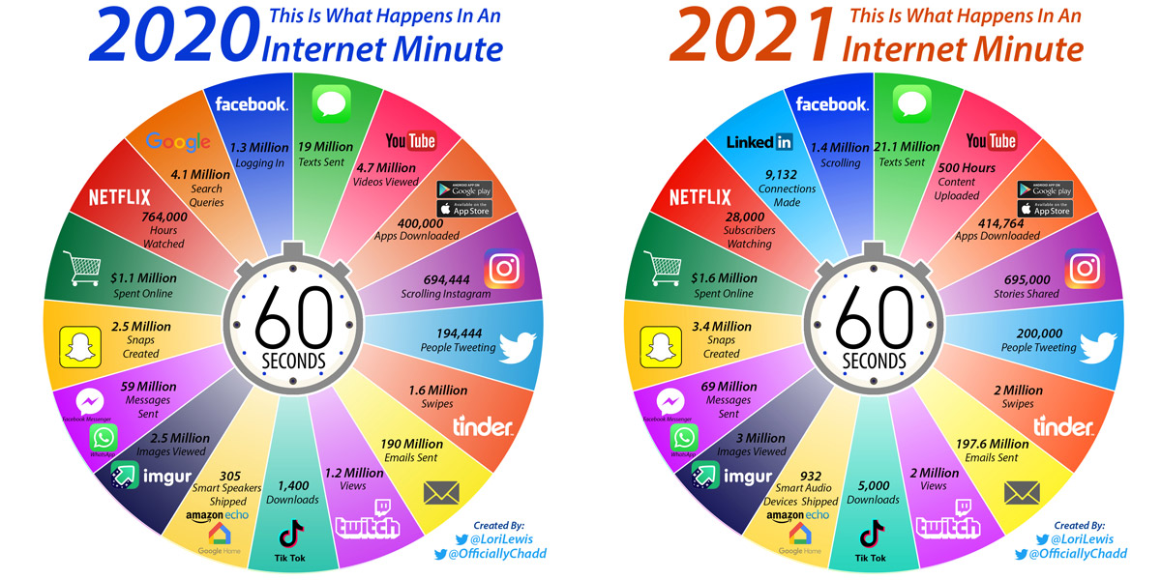
Données Massives
2023

Slide 30

Données de santé

Slide 31
Données
Données structurées /non structurée
Données temporelles
Données spatiales

Slide 32
Données de santé
Les données de santé sont toutes les données médicales et/ou relatives aux déterminants généraux de santé, et à la santé d'une personne, d'un groupe de personnes
les informations relatives à une personne physique
les informations obtenues lors du test ou de l’examen d’une partie du corps
les informations concernant une maladie

Slide 33
Protection des données
Protégé par le secret médical
Possibilité de les utiliser à des fins de recherche après accord :
CNIL
Personnes concernées

Slide 34
Données de santé
Données individuelles
Données agrégées

Slide 35
BASES DE DONNEES
Qu’est ce qu’une base de données?
A quoi cela sert?
Types de bases de données en santé publique
Comment interroger une base de données? (exemples)

Slide 36
Qu’est ce qu’une base de données (database)?
Outil permettant de stocker et de retrouver l'intégralité de données brutes ou d’informations en rapport avec un thème ou une activité
Données de natures différentes, plus ou moins reliées entre elles
Informations très structurées
Support informatisé
Notes:
Exemple de Google

Slide 37

Qu’est ce qu’une base de données?
Domaines d’application :
finance, assurances,
épidémiologie,
administration publique,
Centres hospitaliers,
Etc.
Collection de bases de données: banque de données (databank)

Slide 38
Pièce centrale d’un système qui régit:
Base de données
collecte
Mise en forme (retraitement)
production d’informations
stockage
Logiciel applicatif: manipule la base
Logiciel moteur: dirige l’accès à son contenu
Notes:
« conteneur » stockant des données; chiffres, dates ou mots, pouvant être retraités par des moyens informatiques permettant la production/recherche/utilisation d’une information
Règles relatives à l’accès et l’utilisation des informations
Les retraitements sont typiquement une combinaison d'opérations de recherches, de choix, de tri, de regroupement, et de concaténation.
Ex: des chiffres et des noms assemblés et triés pour former un annuaire (pages jaunes/blanches).

Slide 39
A quoi sert une base de données?
facilite le partage des informations,
permet le contrôle automatique de la cohérence et de la redondance des informations,
diriger l'accès aux informations,
production plus aisée d’informations synthétiques à partir des renseignements bruts.

Slide 40
Les Big data
Ensembles de données tellement volumineux qu’ils en deviennent difficiles à travailler avec des outils classiques de gestion de bases de données
3 dimensions:
Volume
Variétés
Vélocité
À titre d'exemple, Facebook : 10 teraoctets de données/jour (2013)
L’un des grands défis informatiques de la décennie 2010-2020…
Notes:
littéralement les « grosses données », ou mégadonnées, parfois appelées données massives
Vélocité: représente à la fois la fréquence à laquelle les données sont générées, capturées et partagées et mises à jour.

Slide 41
Type de bases de données en santé publique
Bases de données documentaires
Bases de données d’indicateurs
Bases de données brutes
Notes:
Fonds documentaires - documents rédigés (rapports, dossiers, articles scientifiques, etc.)
Données chiffrées

Slide 42
Base de données documentaires
La banque de données en santé publique (BDSP)
La base de données de l’Institut national de veille sanitaire (InVS)
L'Observatoire français des drogues et des toxicomanies (OFDT)
La base de données de l’Institut national de prévention et promotion pour la santé (Inpes)
MEDLINE
Notes:
medline : base de données bibliographique utilisant le moteur de recherche Pubmed: http://www.ncbi.nlm.nih.gov/pubmed

Slide 43
Base de données d’indicateurs
Base de données de l’Institut national de la statistique et des études économiques (Insee)
La base de données Score-santé (Fnors)
STATISS, géré par la Direction de la Recherche, des études, de l’évaluation et des statistiques (Drees)

Slide 44
Bases de données d’indicateurs
Le CépiDC, géré par l’INSERM: http://www.cepidc.inserm.fr/
Ecosanté, géré par l’Institut de recherche et documentation en économie de la santé (IRDES): http://www.ecosante.fr/
Eurostat: http://epp.eurostat.ec.europa.eu/portal/page/portal/statistics/search_database
Base de données de l’Organisation de coopération et de développement économique (OCDE): http://www.oecd-ilibrary.org/fr/statistiques
Notes:
+ INED

Slide 45
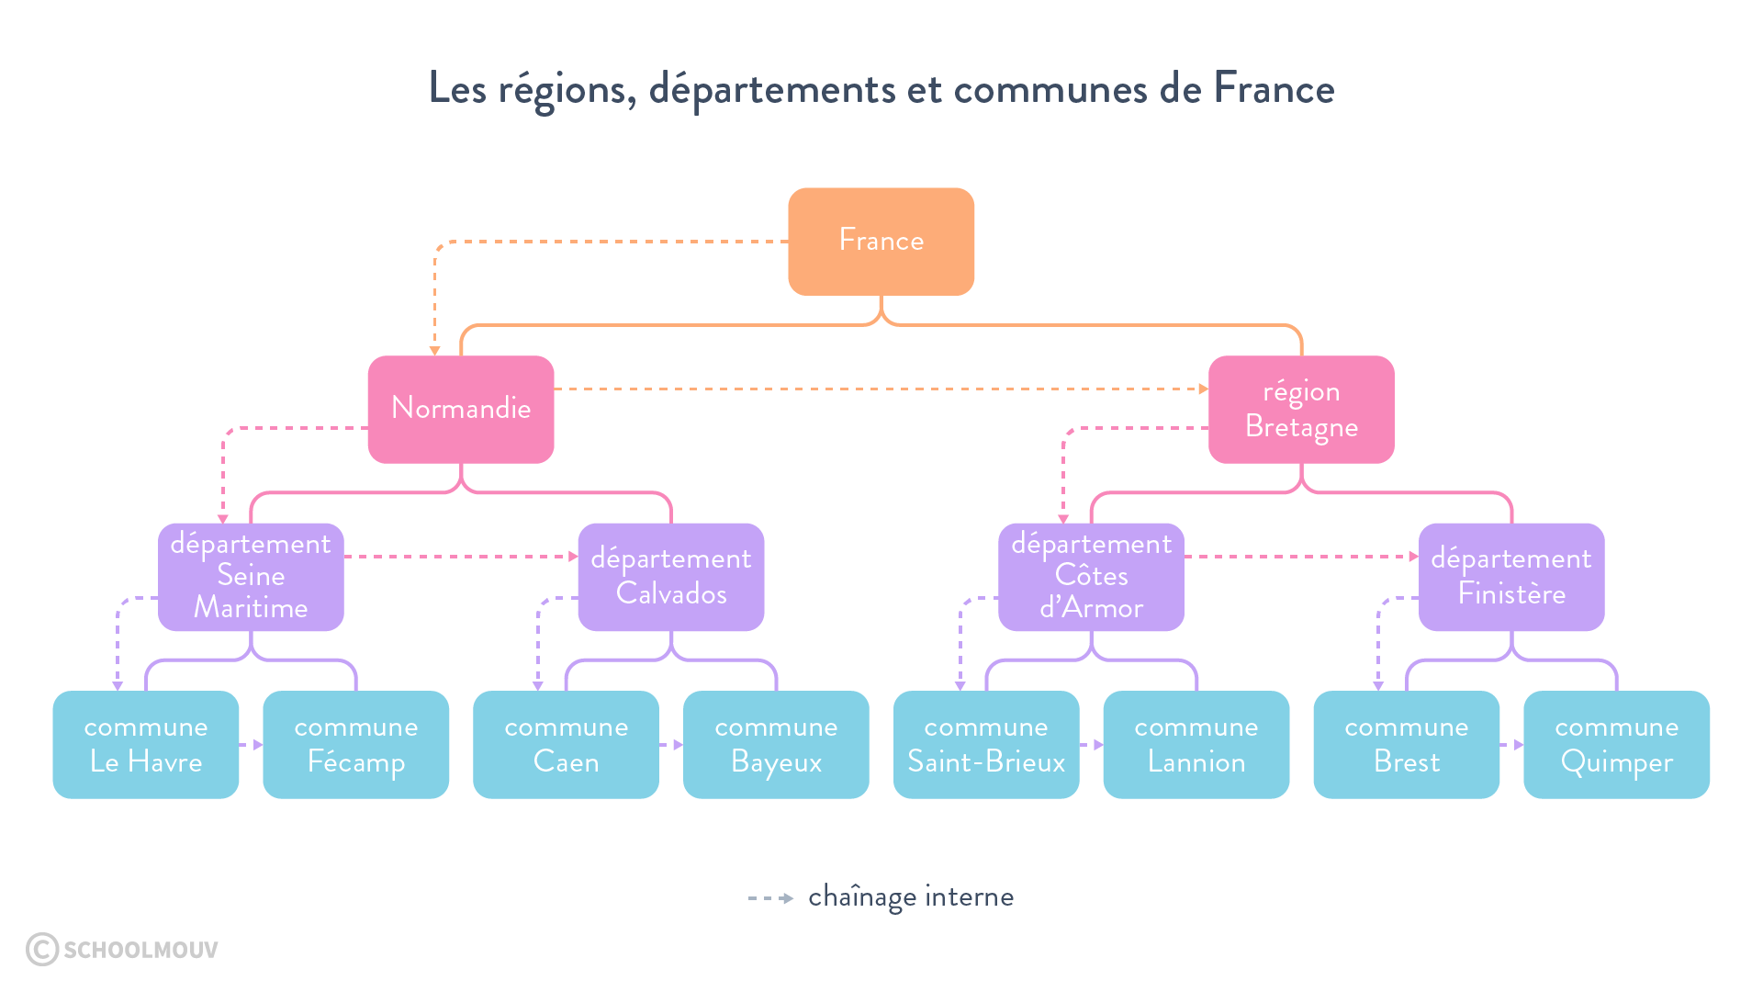
Types de bases de données
Base de données hiérarchiques (arbres )

Slide 46
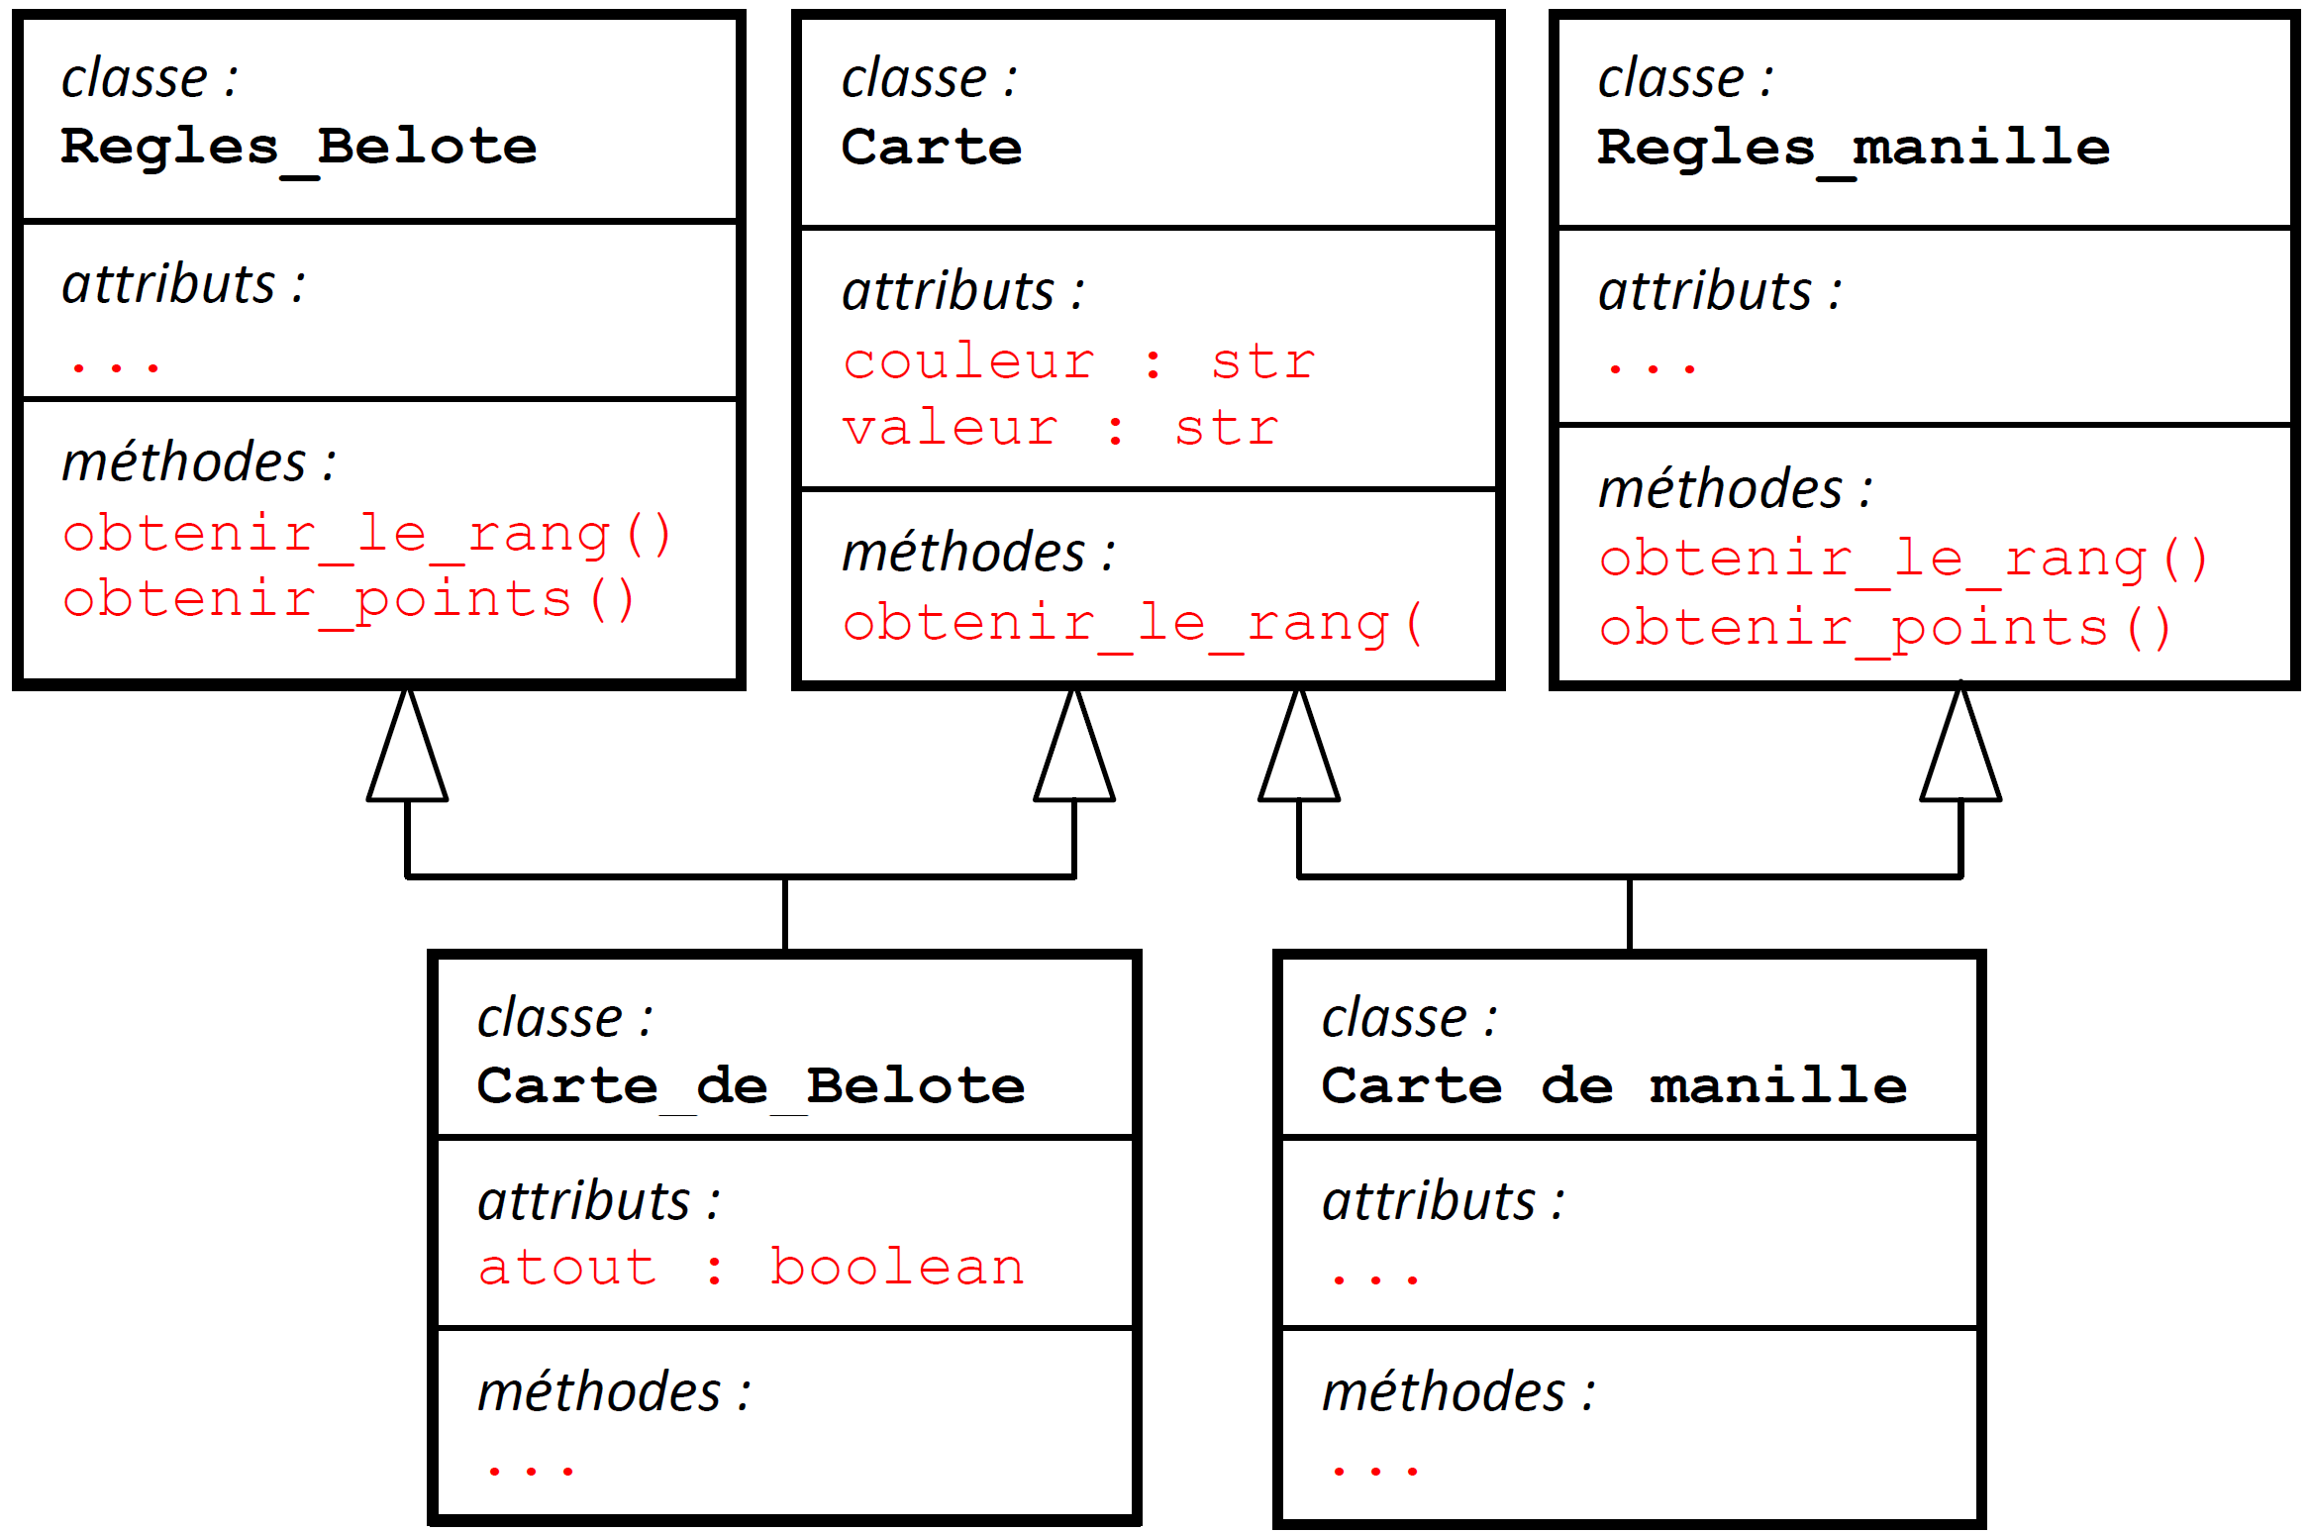
Types de bases de données
Base de données hiérarchiques (arbres )
Base de données orientée objet

Slide 47
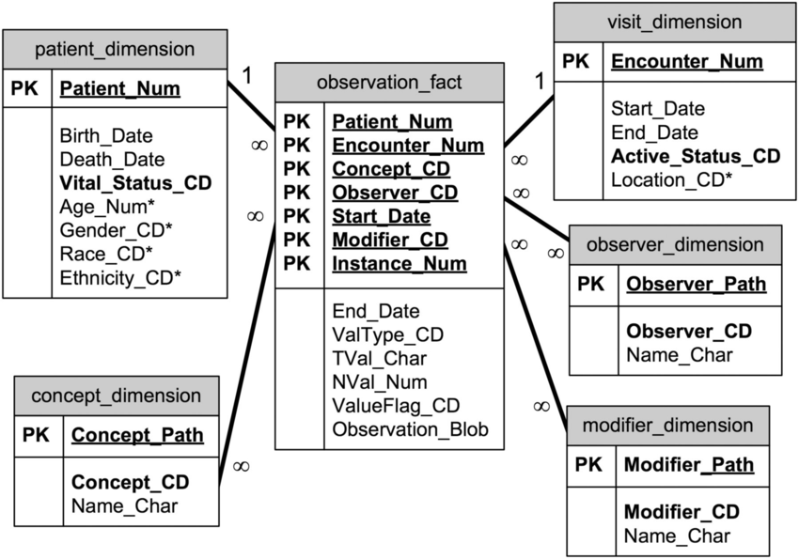
Types de bases de données
Base de données hiérarchiques (arbres )
Base de données orientée objet
Base de données relationnelle (schéma de données)

Slide 48
Types de bases de données
Base de données hiérarchiques (arbres )
Base de données orientée objet
Base de données relationnelle (schéma de données)
Base de données non relationnelle (images, graphiques)

Slide 49
Comment interroger une base de données?
Utilisation de mots-clés
Utilisation d’opérateurs booléens:
ET, OU, SAUF
Utilisation de la fonction « recherche avancée »
Utilisation des modes d’emploi associés à la base données consultée
Notes:
Notion de requête

Slide 50
Comment interroger une base de données relationnel?
Modèle relationnel :
Structure unique ; la relation
Une relation est un ensemble de n-uplets (n fixe) qui correspondent chacun à une propriété de l’objet à décrire

Slide 51
SGBD
Ensemble des logiciels permettant l’exploitation de la BD (mise à jour, recherche…)
Le SGBD rend transparent le partage des données
Objectifs d'un SGBD :
Langage de manipulation des données
Indépendance données/SGBD
Fournir un accès efficace aux données
Contrôler la redondance des données
Cohérence des données
Partage des données
Sécurité des données

Slide 52
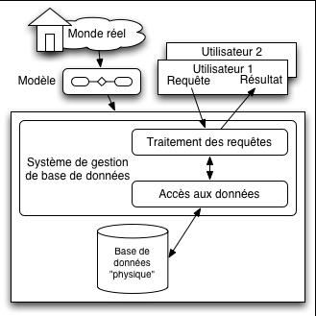

Slide 53
Architecture fonctionnelle
Niveau externe :
Comen

Slide 54
Comment interroger une base de données relationnel?
Language SQL
SELECT nom, service
FROM employe
WHERE statut = 'stagiaire'
ORDER BY nom;

Slide 55

Sources de données

Slide 56
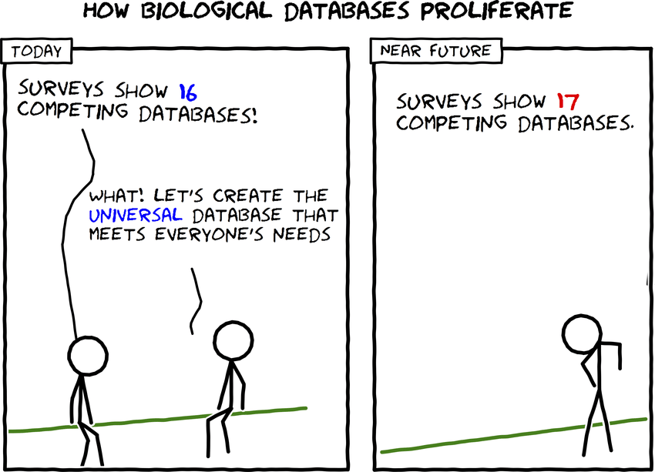

Slide 57
SOURCES DE DONNEES
Recensement
Sources administratives
Les registres de maladie
Enquêtes et sondages
Les maladies à déclaration obligatoire
Les systèmes sentinelles
Le PMSI
Sniiram (assurance maladie)
Notes:
+ lien avec organismes scientifiquement reconnus

Slide 58
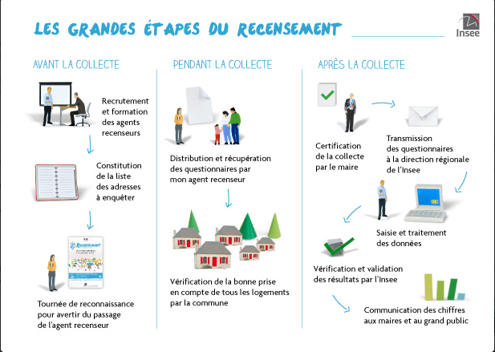
1. Le recensement
Le recensement de la population en France permet d'établir le nombre d'habitant légal de chaque commune française.
Réalisé par l’Insee
Agents recenseurs

Slide 59
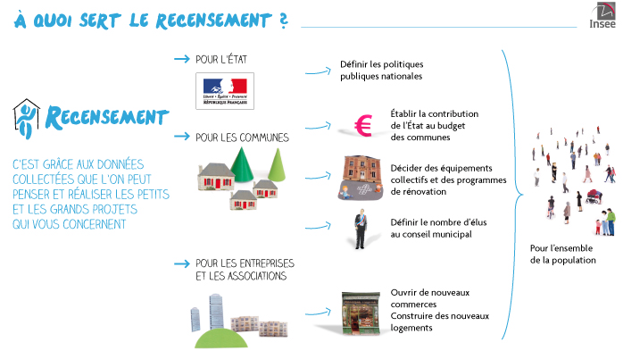
1. Le recensement
Selon la taille des communes:
< 10000 habitants: recensement exhaustif tous les 5 ans
> 10000 habitants: collecte annuelle sur 8% de la population de la commune
Notes:
< 10000 hab: à raison d’1/5 de la population chaque année selon calendrier défini par l’Insee

Slide 60
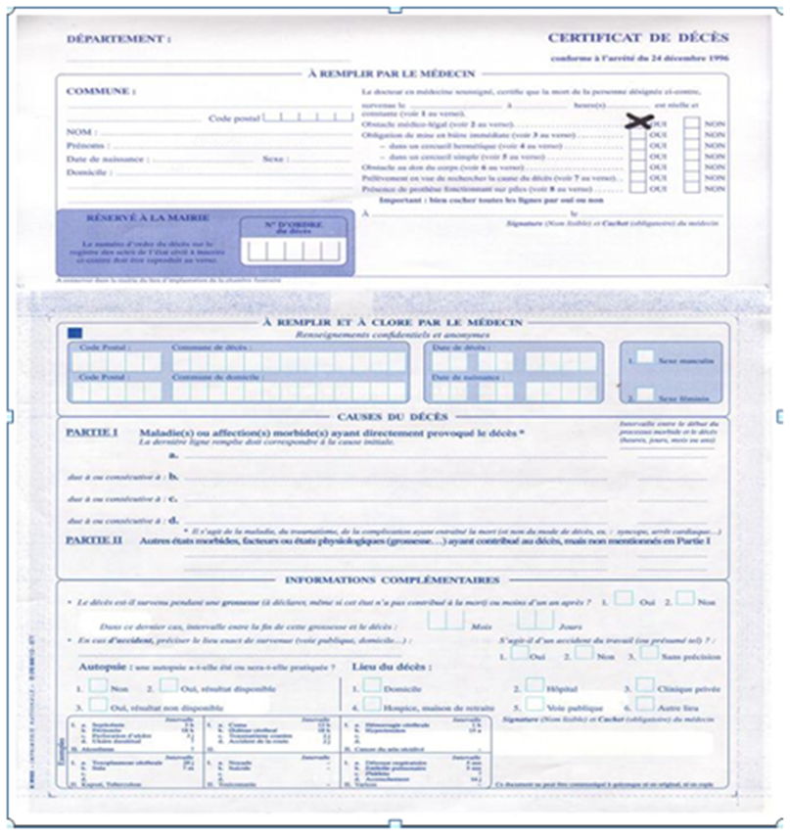
2. Sources administratives: certificat de décès
Constat par un médecin qui remplit le certificat en 2 parties

Slide 61
Gestion du recensement des décès
Partie inférieure à caractère médical et confidentiel
Partie supérieure nominative
Commune de décès
État civil du défunt
Date et heure de la mort
Différentes rubriques permettent à l'officier d'état civil d'autoriser ou de refuser certaines opérations funéraires
date, lieu, signature et cachet du médecin.
en triple exemplaire, destinée à :
la mairie de la chambre funéraire ;
la chambre funéraire ;
la mairie du lieu de décès.
Commune du décès
Etat civil du défunt
Sexe
Date de décès
Cause du décès et informations complémentaires
cachetée et transmise par l'officier d'état civil:
au médecin de santé publique attaché à l'Agence régionale de santé.
Les données recueillies seront exploitées à des fins statistiques.

Slide 62
Sources administratives: les naissances
La déclaration des naissances
Obligatoire pour obtenir l’acte de naissance
Faite dans les 3 jours ouvrables après la naissance, dans la mairie de naissance

Slide 63
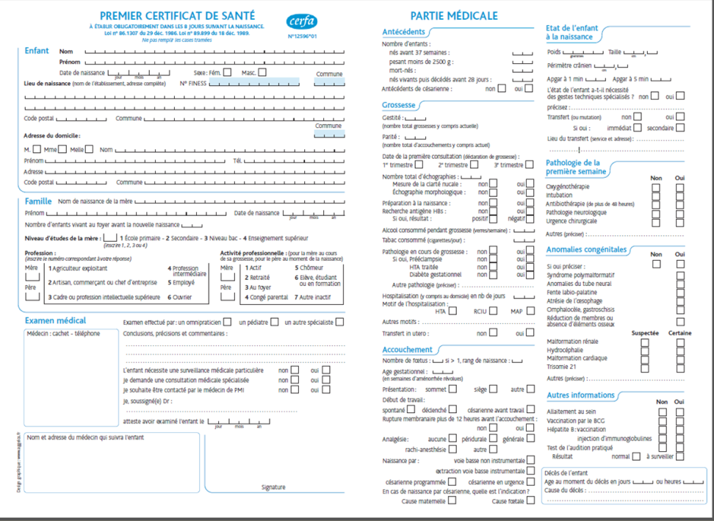
Certificats de santé des naissances
8e jour, 9e mois et 24e mois
Deux parties:
Administrative
Médicale
Double objectif:
Suivi individuel
Surveillance sanitaire et sociale (poids, taille, couverture vaccinale…)
Notes:
+ autres sources administratives (mariages..)

Slide 64
Les registres de maladie
Sur un thème défini:
Cancers
Insuffisance rénale
Maladies cardiovasculaires…
Sur une zone géographique définie
Enregistrement permanent
Mesure l’incidence d’une maladie
Inclusion de plusieurs données (âge, sexe, profession…)

Slide 65
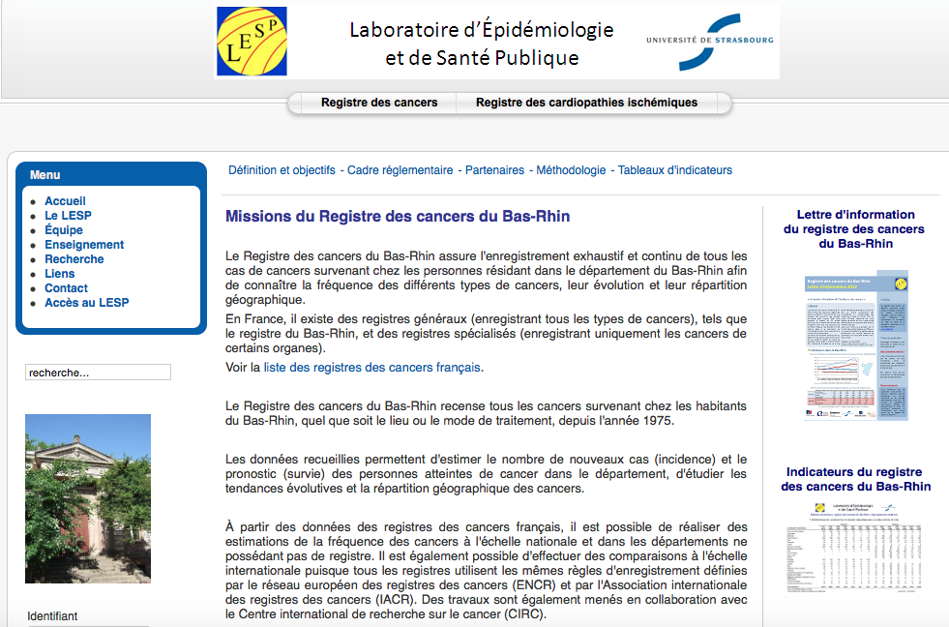

Slide 66
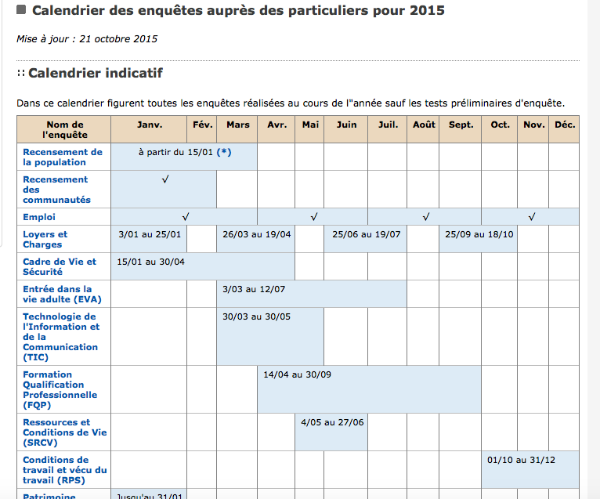

Enquêtes et sondages
Thématiques variées
Enquêtes auprès d’un échantillon de population
Questionnaire à questions fermées
Par téléphone, mail, à domicile, web…
Notes:
Ex enquête INSEE

Slide 67
Les maladies à déclarations obligatoires (MDO)
33 maladies dont la survenue doit être signalée aux autorités sanitaires:
Requiert une intervention urgente
Surveillance épidémiologique nécessaire à la conduite et à l’évaluation de la politique de santé publique
Médecins (clinicien et biologiste)
ARS
InVS

Slide 68
Liste des 33 maladies à DO
Botulisme
Brucellose
Charbon
Chikungunya
Choléra
Dengue
Diphtérie
Fièvres hémorragiques africaines
Fièvre jaune
Fièvre typhoïde et fièvres paratyphoïdes
Hépatite aiguë A
Infection aiguë symptomatique par le virus de l'hépatite B
Infection par le VIH quel qu'en soit le stade
Infection invasive à méningocoque
Légionellose
Listériose
Mésothéliomes
Orthopoxviroses dont la variole
Paludisme autochtone
Paludisme d'importation dans les départements d'outre-mer
Peste
Poliomyélite
Rage
Rougeole
Saturnisme de l'enfant mineur
Schistosomiase (bilharziose) urogénitale autochtone,
Suspicion de maladie de Creutzfeldt-Jakob et autres Encéphalopathies subaiguës spongiformes transmissibles humaines
Tétanos
Toxi-infection alimentaire collective
Tuberculose
Tularémie
Typhus exanthématique
Zika
Notes:
Détailler un exemple ++

Slide 69
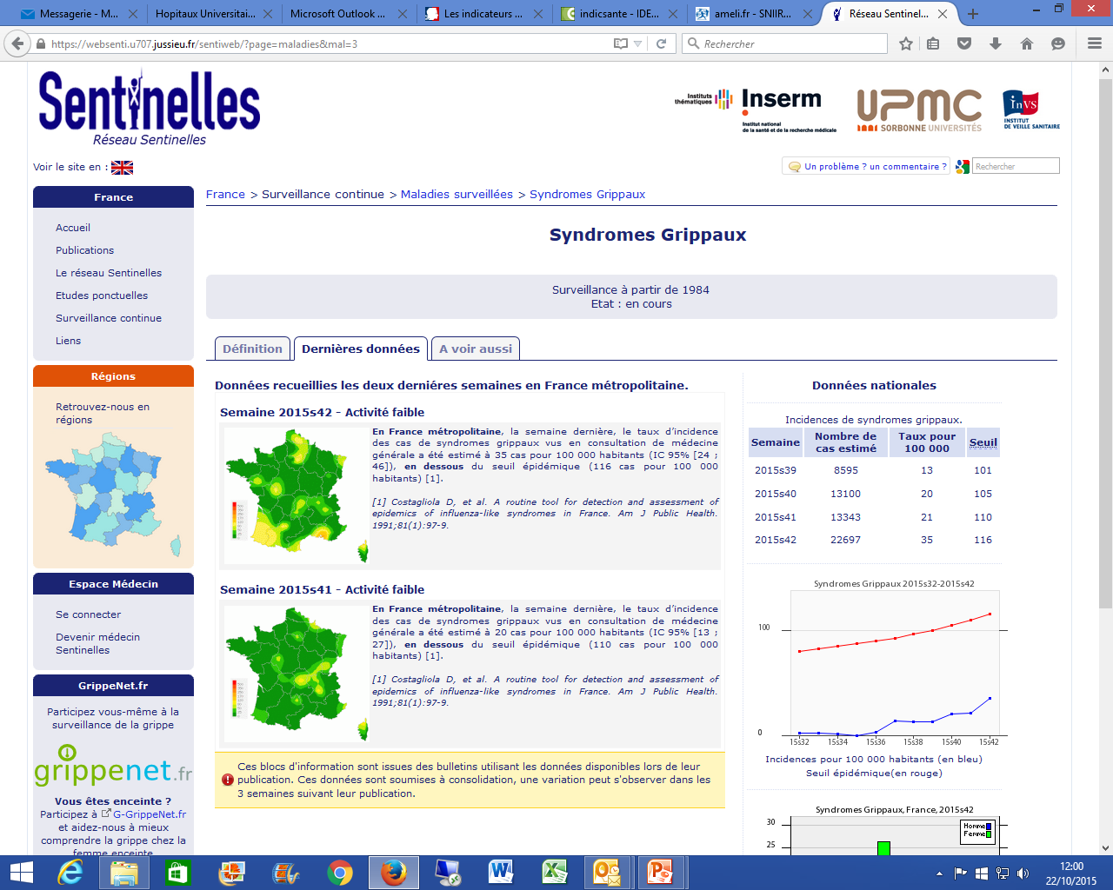
Les systèmes sentinelles
Collecte continue d’informations sur des indicateurs de santé chez un échantillon de « médecins sentinelles »
Notes:
Ajouter illustration

Slide 70
Le programme de médicalisation des systèmes d’information (PMSI)
Dispositif permettant la rémunération des hôpitaux en mesurant l’activité de ceux-ci (tarification à l’activité)
Utilise un système de codage des soins réalisés et des pathologies des patients
source de données intra-hospitalières importante

Slide 71
Système national d’information inter-régime de l’Assurance maladie (SNIIRAM)
Données sur les patients:
âge, sexe, bénéfice de la couverture maladie universelle complémentaire CMU-C, commune et département de résidence, diagnostic d’affection de longue durée (ALD) et date de décès
Données sur les prestations remboursées dans le cadre des soins réalisés en médecine de ville:
codage détaillé (médicaments, actes techniques des médecins, dispositifs médicaux, prélèvements biologiques)
Données sur la consommation de soins en ES
Etc.
Notes:
Données sur les prestations remboursées dans le cadre des soins réalisés en médecine de ville:
informations disponibles sur le prestataire de soins et éventuellement le prescripteur (spécialité, mode d’exercice, sexe, âge, département d’implantation)
codage détaillé (médicaments, actes techniques des médecins, dispositifs médicaux, prélèvement biologiques)
date des soins et montants remboursés par l’Assurance maladie et payés par les patients
données sur la consommation de soins en établissement:
le SNIIRAM centralise les données relatives aux séjours facturés directement à l’Assurance maladie, principalement par les cliniques privées et les données du Programme de médicalisation des systèmes d'information (PMSI) pour l’ensemble des établissements sanitaires.

Slide 72
La base de données publique
https://www.snds.gouv.fr/SNDS/Open-Data
https://www.data.gouv.fr/
Notes:
Données sur les prestations remboursées dans le cadre des soins réalisés en médecine de ville:
informations disponibles sur le prestataire de soins et éventuellement le prescripteur (spécialité, mode d’exercice, sexe, âge, département d’implantation)
codage détaillé (médicaments, actes techniques des médecins, dispositifs médicaux, prélèvement biologiques)
date des soins et montants remboursés par l’Assurance maladie et payés par les patients
données sur la consommation de soins en établissement:
le SNIIRAM centralise les données relatives aux séjours facturés directement à l’Assurance maladie, principalement par les cliniques privées et les données du Programme de médicalisation des systèmes d'information (PMSI) pour l’ensemble des établissements sanitaires.

Slide 73

Processus en science des données

Slide 74
Définir le problème
Problème unique
Précis
Réalisable
Rédaction de protocoles

Slide 75
Collecter les données
Données existantes
Nouvelles données : Enquêtes, études cliniques …

Slide 76
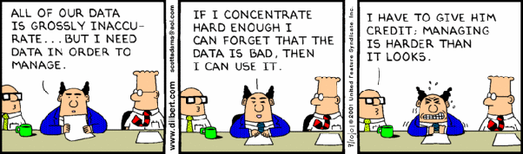
S’assurer de la bonne qualité des données

Slide 77
Explorer les données
John Tukey, developer of Exploratory Data Analysis,
“It is important to understand what you CAN DO before you learn to measure how WELL you seem to have DONE it.”
Visualisation
Description

Slide 78
Modéliser les données
Statistique
Apprentissage machine
IA

Slide 79
Communiquer les résultats
Publications
Congrès
Partage des algorithmes

Slide 80

FIN !

